Slide 1

Sollunah Coin CryptoDev
Gama academy
Blockchain academy

Slide 2
“Se você não acredita ou não entende, eu não tenho tempo para tentar te convencer, desculpe."
– Satoshi Nakamoto

Slide 3

EQUIPE
Annita Gabriella Souza Da Silva
Luis Henrique Santana De Sousa
Hugo Vinícius Valentim Damasceno
Lorrana Filemes De Castro

Slide 4

OBJETIVO
Construir um Smart Contract de uma máquina de vendas, utilizando Solidity e todas as bibliotecas e tecnologias que aprendemos durante o curso.

Slide 5
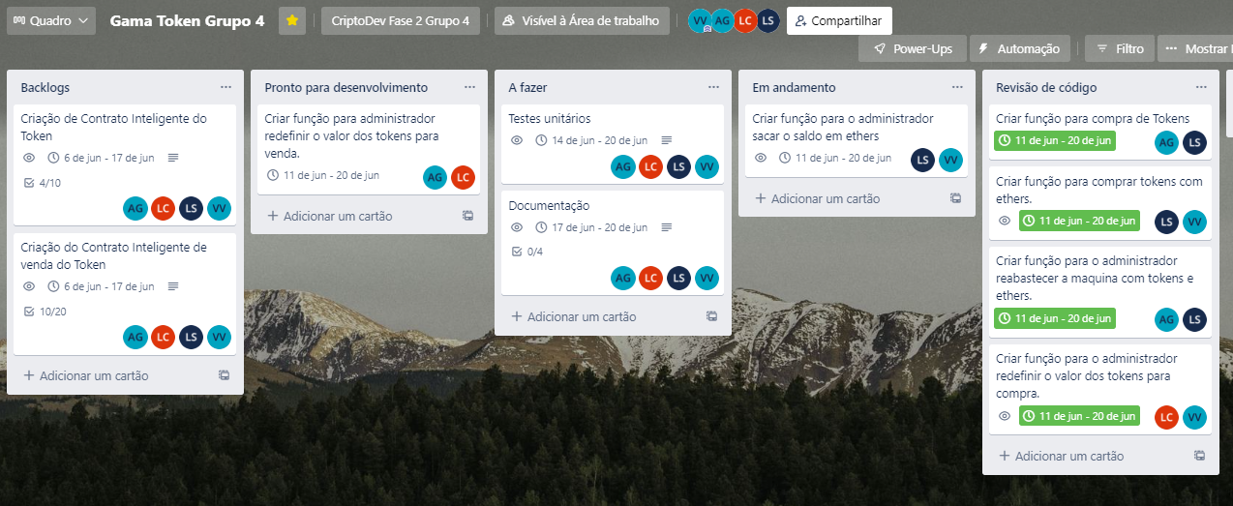
QUEBRA DE TAREFAS
https://trello.com/invite/b/Xcq7P53g/d58054ac4554e298f6589899de208f6f/gama-token-grupo-4

Slide 6
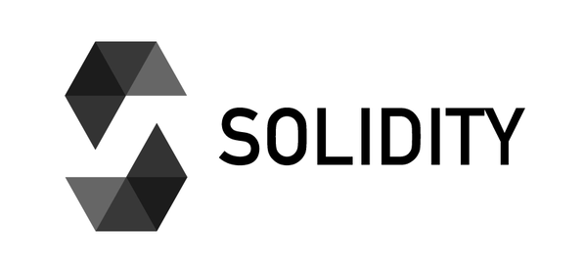
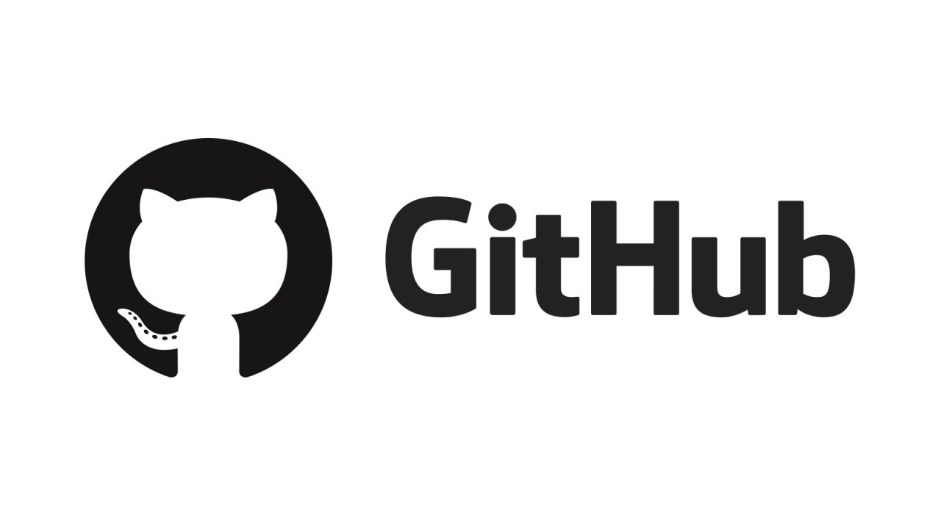

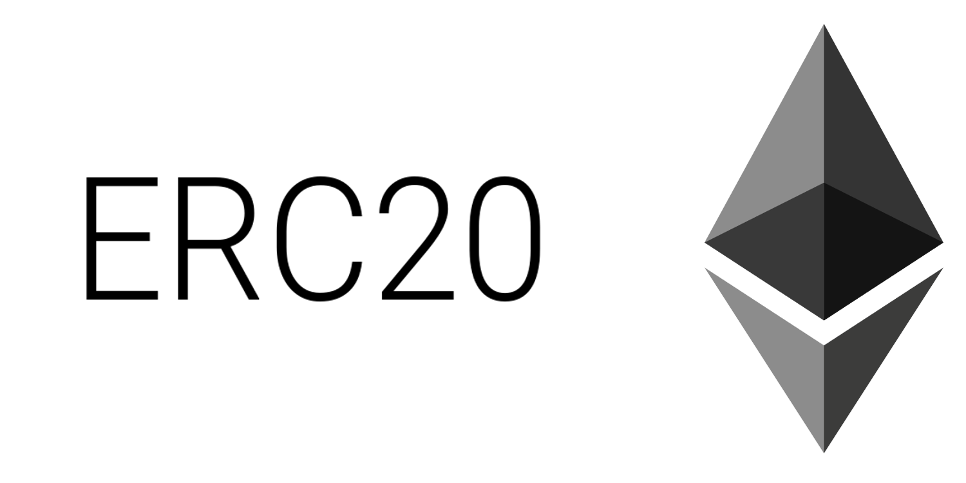

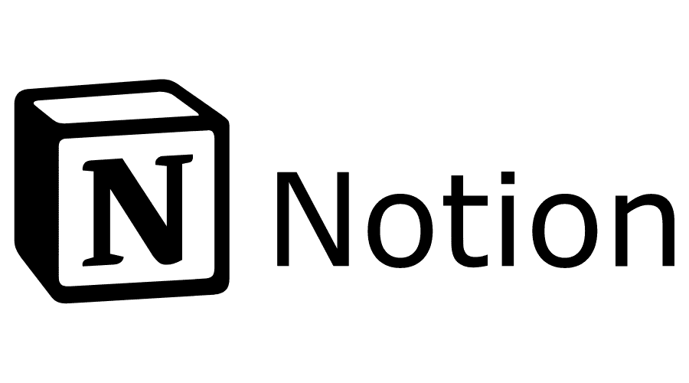
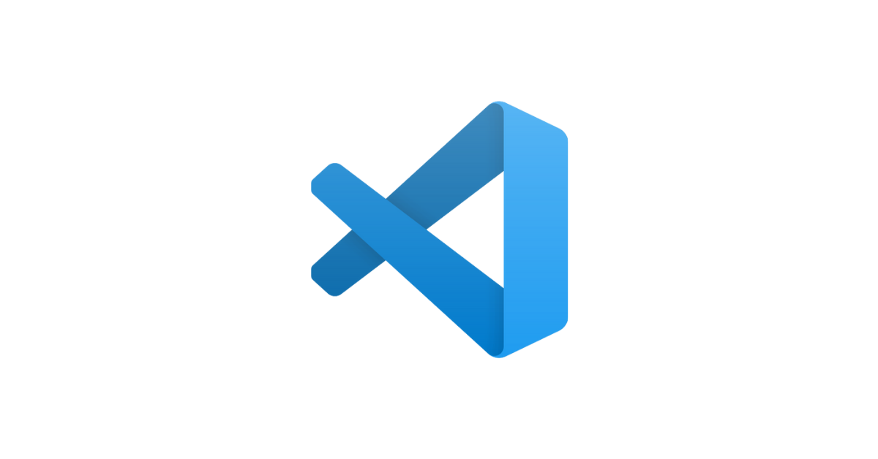
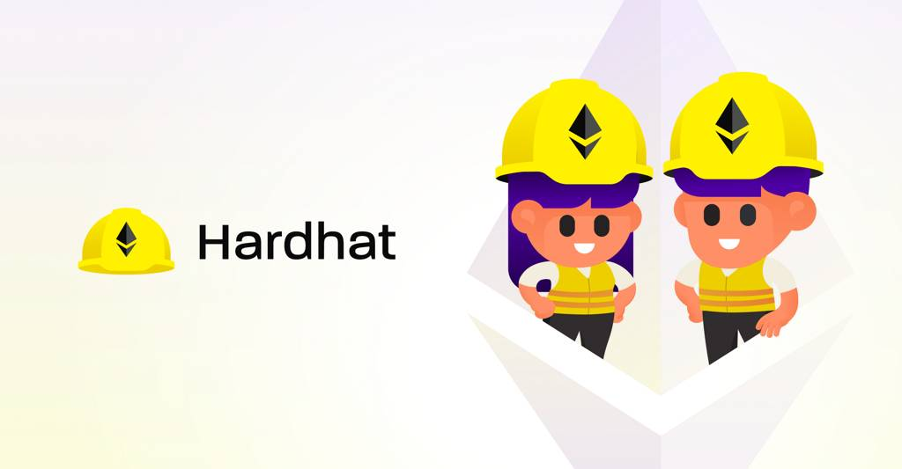

TÉCNICAS E TECNOLOGIAS UTILIZADAS
Linguagem Solidity, Contrato ERC20, Compilador Remix IDE, Compilador Visual Studio Code, Ambiente Ethereum Hardhat, Editor de Texto Replit, Editor de Texto Notion, Repositório GitHub, Trello Kanban

Slide 7
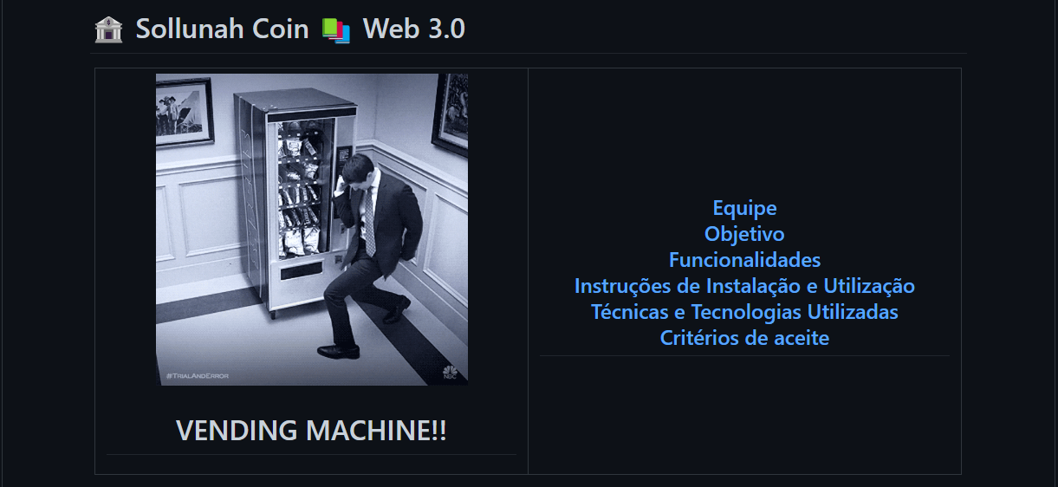
REPOSITÓRIO
https://github.com/Hiramek1/sollunah-cryptodev

Slide 8
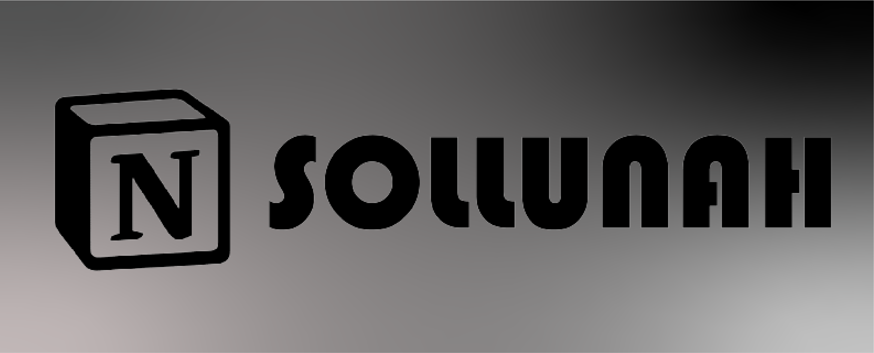
FUNCIONALIDADES
https://ruby-root-490.notion.site/Sollunah-9a146cc9a47748bc939746726d46bb5d

Slide 9

INSTRUÇÕES DE INSTALAÇÃO E UTILIZAÇÃO
Ambientes
O contrato de Tokens e o contrato da Máquina de Vendas poderão ser testados através da plataforma Remix IDE
Será possível importar os arquivos de Token e ExhangeMachine através de seus links no botão "GitHub".
No menu à esquerda, procure pelo botão Deploy & run transactions. Primeiro selecione o contrato da Sollunah para fazer Deploy e copie seu endereço de Deployed Contracts, logo abaixo. Em seguida, abra o arquivo ExchangeMachine.sol e ele irá aparecer nos contratos disponíveis para Deploy. Cole o endereço do contrato da Sollunah e faça Deploy deste também.
Utilize nossa documentação de funcionalidades para entender como você pode navegar. Divirta-se!

Slide 10
INSTRUÇÕES DE INSTALAÇÃO E UTILIZAÇÃO
Testes
A execução dos testes deve ser feita num compilador como VS Code
Tenha em sua máquina a versão recomendada do Node
Através do prompt de comando, execute os comandos a seguir no diretório do projeto:
npm install
npx hardhat compile
npx hardhat test
Caso você já tenha yarn global na máquina, modifique apenas o npm

Slide 11
“Não confie, verifique.”
– Satoshi Nakamoto

